Slide 1
EKO z TWOJĄ WOLĄ luty 2021 r.
Dzień dobry,
w ramach programu „Eko z Twoją Wolą” w miesiącu lutym ciepło zapraszam, na krótką prezentację pt.
„EKOLOGICZNE ZAKUPY, CZYLI JAKIE ?” a następnie do wykonania EKO –TORBY

Slide 2
Ekologiczne zakupy?
We współczesnym świecie większość ludzi jest coraz bardziej przekonana, że troszcząc się o swój dom mogą zmniejszać zanieczyszczenie środowiska, a ekologiczne zakupy to jedna z rzeczy, które pomogą zadbać o naszą planetę.
Każdy z nas może się włączyć w takie zadanie.

Slide 3
Ekologiczne zakupy to między innymi:
Nie używanie plastikowych reklamówek, tylko wielokrotnych toreb płóciennych,
opakowania z których powstaje jak najmniej śmieci, albo takie, które można przetworzyć np. ze szkła i papieru,
energooszczędny sprzęt AGD, żarówki i domy,
to również produkty sprzyjające naszemu zdrowiu: zdrowa żywność, przyjazne naszemu ciału ubrania, kosmetyki, środki czystości, czy wreszcie nowoczesne hybrydowe samochody, autobusy, albo ekologiczne domy.
Nam chodzi przede wszystkim o zakupy, które są niezbędne do codziennego życia.
Podpowiemy kilka wskazówek, jak robić ekologiczne zakupy i dlaczego warto tak postępować? Zapraszamy też do udziału w naszym szkolnym zadaniu, które wyjaśniamy w końcowych slajdach!

Slide 4
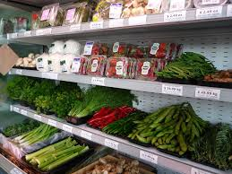
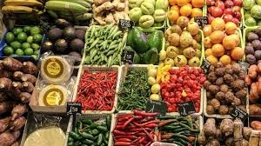
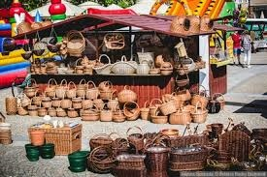
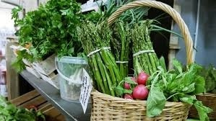
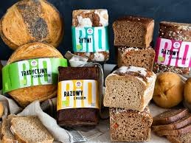
Po pierwsze kupuj regionalne i polskie produkty!

Slide 5
Kupuj lokalne produkty!
Kupując lokalne produkty czyli wytworzone najbliżej twojego miejsca życia:
skracasz transport produktu i tym samym przyczyniasz się do zmniejszonej emisji dwutlenku węgla i ochrony klimatu,
kupując np. polskie jogurty, kefiry, śmietanę, masło, sery - wspierasz polski przemysł mleczarski,
kupując regionalną żywność wspierasz polskich producentów warzyw i owoców,
zwiększasz zatrudnienie w Polsce,
budujesz polską markę.

Slide 6
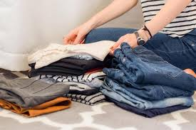
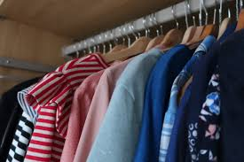
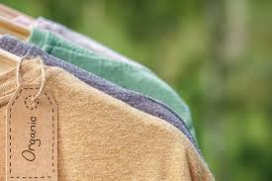
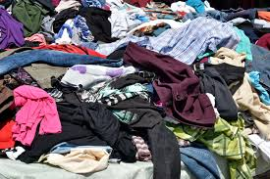
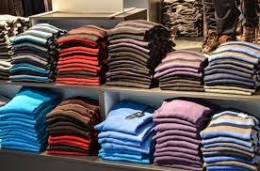
Kupuj świadomie ubrania, ograniczaj się! Możesz oszczędzić pieniądze i środowisko!

Slide 7
Ekologiczne zakupy w różnych działach
Problem ekologicznych zakupów nie tyczy się jedynie zakupów spożywczych. Tak naprawdę wpływ na ekologię ma kupowanie wszystkiego. Tyczy się to również mody. Odpowiedzialność za środowisko leży po obydwu stronach: zarówno samego przemysłu, jak i nas – konsumentów. Rosnąca popularność ekologicznych rozwiązań w produkcji ubrań czy butów to jedna strona medalu, natomiast my jesteśmy tą drugą, od której zależy równie dużo.

Slide 8
Zrównoważona moda?
Zrównoważona moda to moda ekologiczna. Przyjazne środowisku rozwiązania i tkaniny, których produkcja nie powoduje tak dużych szkód oraz… materiały z recyklingu. To są trzy kierunki, w których w ostatnim czasie zmierza moda. Wykorzystanie plastikowych butelek do stworzenia tkaniny przestaje nas powoli szokować i staje się coraz powszechniejsze. Decydowanie się na ubrania tworzone w duchu Fair Trade pomaga naszej planecie. Ponadto postaw na jakość a nie ilość!

Slide 9
Kupuj to, co naprawdę potrzebne!
KUPIONA NIEPOTRZEBNA RZECZ?
Nie jesteśmy z niej zadowoleni.
Zajmuje miejsce.
Transport przyczynił się do emisji dwutlenku węgla.
Ktoś musiał ją wyprodukować.
Do jej produkcji wykorzystano zasoby naturalne i energię.
Zostały na nią wydane niepotrzebnie pieniądze.

Slide 10
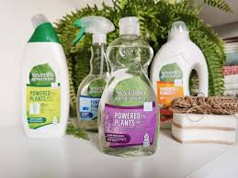
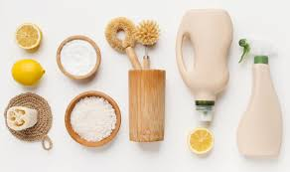
Chemia gospodarcza, środki czystości?
Można kupować kosmetyki i chemię bazującą na naturalnych składnikach i pozbawioną szkodliwych dla środowiska i zdrowia człowieka chemikaliów.
Można samemu robić kosmetyki i środki, wykorzystując kilka prostych i nieszkodliwych składników np. sodę, cytrynę, ocet czy zwykłe mydło.
Można ograniczać ilość zużywanych kosmetyków i szkodliwej chemii gospodarczej.

Slide 11
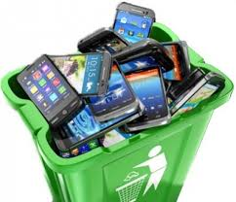
Używaj, aż zużyjesz !
Czy wiesz, że telefon komórkowy wymieniamy przeciętnie co 2 lata, choć nasz stary jest nadal sprawny?
Długotrwałe korzystanie lub oddanie, czy sprzedanie telefonu zmniejszy ilość odpadów, często niebezpiecznych, zmniejszy zużycie energii, oszczędzi cenne surowce i środowisko.

Slide 12
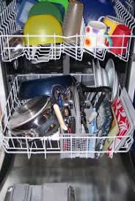
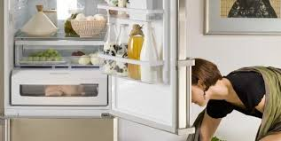
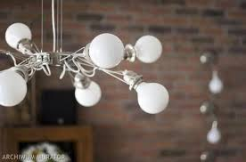
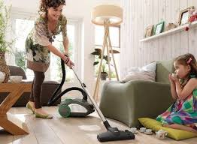
Energooszczędnie…
Czy kupując ( np. z rodzicami) sprzęt AGD powinniśmy zwracać uwagę na jego efektywność energetyczną? TAK! Ponieważ urządzenia bardziej efektywne energetycznie zużywają mniej energii, co bezpośrednio przekłada się na niższe emisje dwutlenku węgla, a tym samym na ochronę klimatu, a do tego możemy zaoszczędzić płacąc niższe rachunki za prąd.

Slide 13
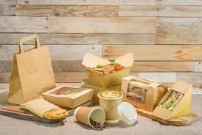
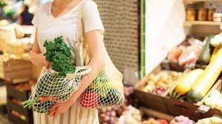
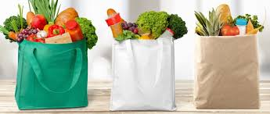
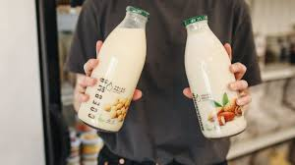
Przyjazne środowisku opakowania
Używaj na zakupy toreb płóciennych wielokrotnego użytku.
Zwracaj uwagę na opakowania, wybieraj takie, które można oddać do recyklingu!
Nie używaj toreb plastikowych –taka torba rozkłada się w środowisku 400-500 lat!

Slide 14
EKO - znaki
Zapoznaj się z tym, co mówią EKO – znaki na kupowanych produktach. Będziesz łatwiej mógł/a wybrać produkty przyjazne twojemu zdrowiu i środowisku!

Slide 15
Kupuj produkty Fair Trade !
Kupuj produkty ze sprawiedliwego handlu, czyli takie, gdzie jest godna praca i uczciwa płaca! Taki znak możesz spotkać na opakowaniu herbaty, kakao czy na bananach.

Slide 16
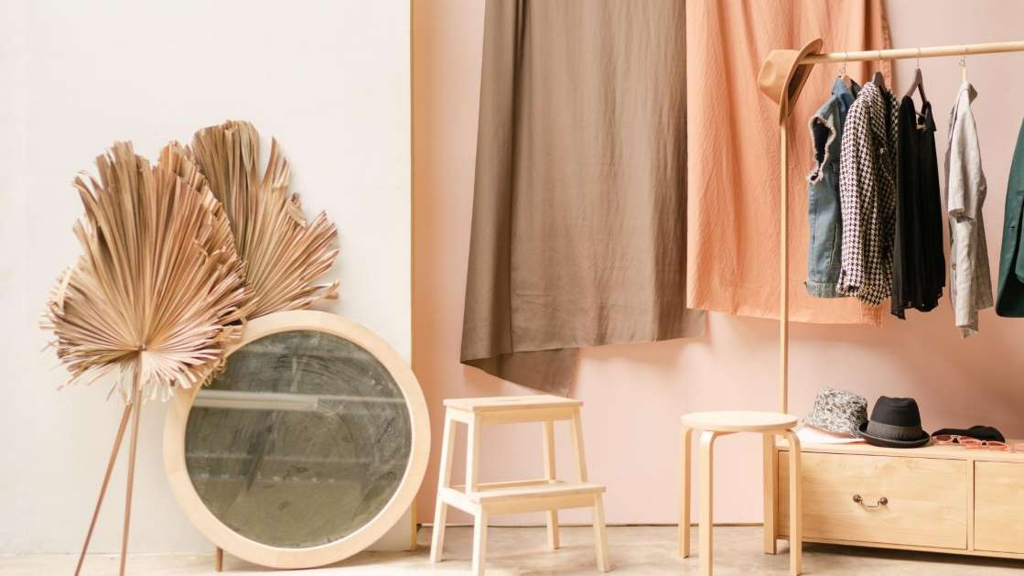
Eko dom
W gospodarstwie domowym Ty podejmujesz działania służące ochronie środowiska i możesz np.
Kupować żywność w rozsądnych ilościach, tak aby jej nie wyrzucać,
Kupować przedmiotu z surowców naturalnych np. drewna, wełny, bawełny, lnu.
Używać ekologicznych toreb na zakupy, segregować odpady,
Kupować przedmioty dobrej jakości, które będą długo służyły,
Możesz korzystać z biblioteki, e-booków i internetowych gazet, korzystać z różnego rodzaju serwisów internetowych, ograniczać używanie chemicznych środków czystości. To tylko niektóre z możliwości.

Slide 17
Nasze zadanie - mini projekt pt. „Na ekologiczne zakupy z Eko - torbą”
Wykonaj ekologiczną torbę, którą będziesz mógł wielokrotnie zabrać na zakupy. Torbę możesz wykonać ze ścinków tkanin, lub z materiałów, które są w domu niepotrzebne i zamierzasz je wyrzucić.
Druga wersja, możesz wykonać eko-torbę z papieru, który jest przeznaczony do recyklingu, zdobyłeś go po zakupach, po prezentach lub po kwiatach.
Wykonaj zdjęcie i wyślij na Teams lub e-mail: izabek91@gmail.com do 19 lutego 2021r. Czekają nagrody EKO!

Slide 18
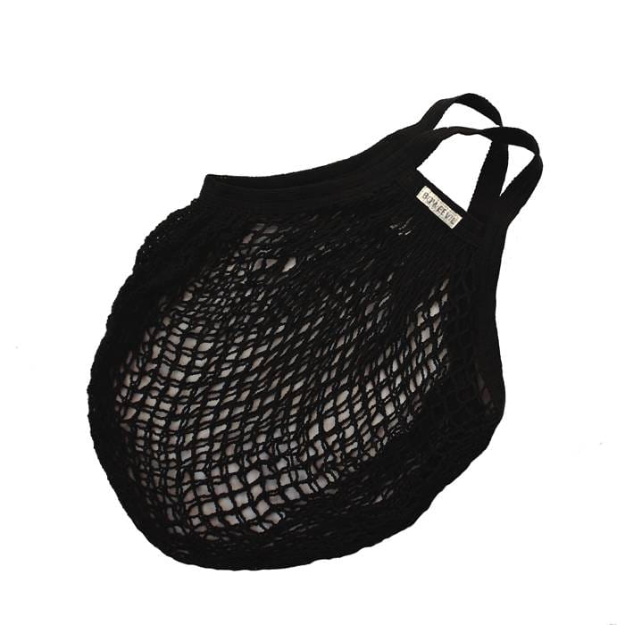
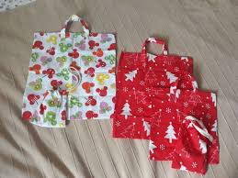
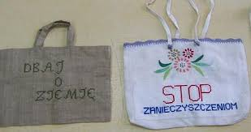
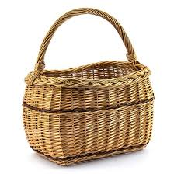
Czekamy na Wasze prace !

Slide 19
Źródła:
Strony www.
Visegrad Fund„Rozwój zrównoważony na co dzień”, Warszawa, 2017.
Przemyślenia własne.
Chcesz wiedzieć więcej? Zajrzyj na różne strony www. gdzie jest mowa o ekologicznych zakupach.

Slide 20
Dziękuję za uwagę! Irena Ząbek

